Slide 1
Österreich, du hast es …
proudly presented by
(re)tired whisteblower Peter Micheuz

Slide 2
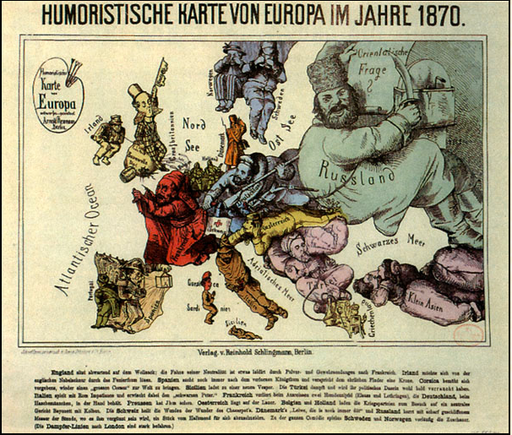
ÖSTERREICH LIEGT AUF DER LAUER
Quelle: »Humoristische Karte von Europa entworfen und gezeichnet von Arnold Neumann, Berlin

Slide 3
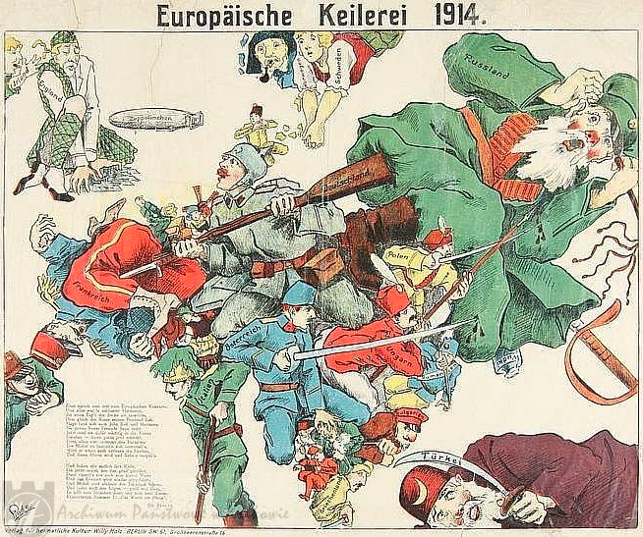
ETWAS SPÄTER …

Slide 4
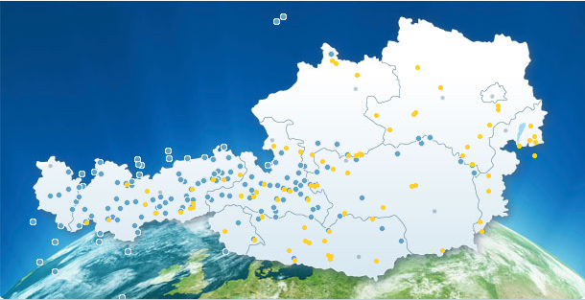
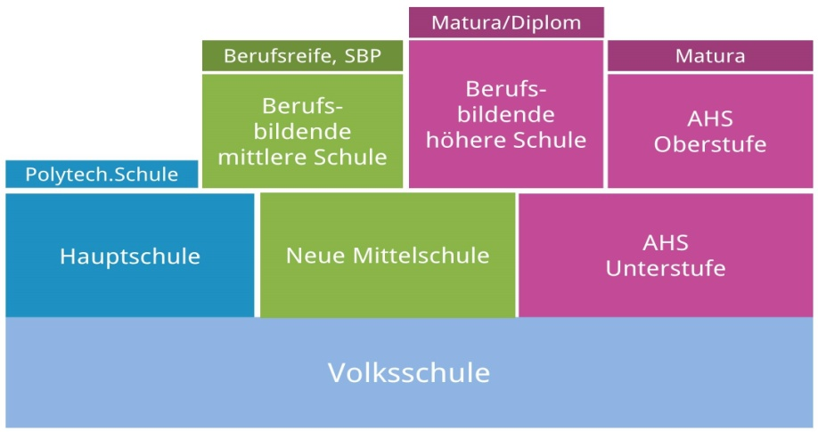
NOCH SPÄTER …
SEKUNDARSTUFE 1

Slide 5
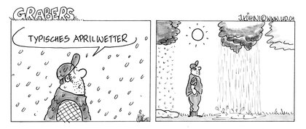
„Informatik“ in der SEK I (ist/war) wie Aprilwetter …
SCHULAUTONOMIE -> FLECKERLTEPPICH
Umfrage 2007

Slide 6
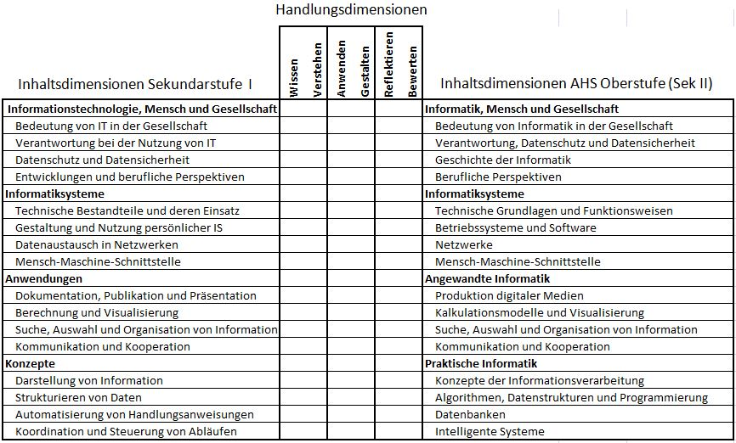
(Unverbindliche)
Kompetenzmodelle
und Aufgaben
sind zu wenig …

Slide 7
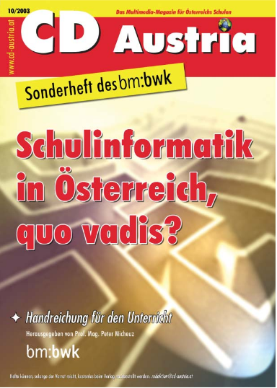
IM RAUM GESTANDENE FRAGEN UND ANLIEGEN
Haben wir eine gesicherte Faktenlage?
Wer steuert (formale) Informatische Bildung?
Wem ist sie ein Anliegen?
Reform über „Stundentafeln“ überfällig
Zeitgefäße für Informatische Bildung
Curriculumsentwicklung – moving target?
Konsolidierung der Unterrichtsmaterialien

Slide 8
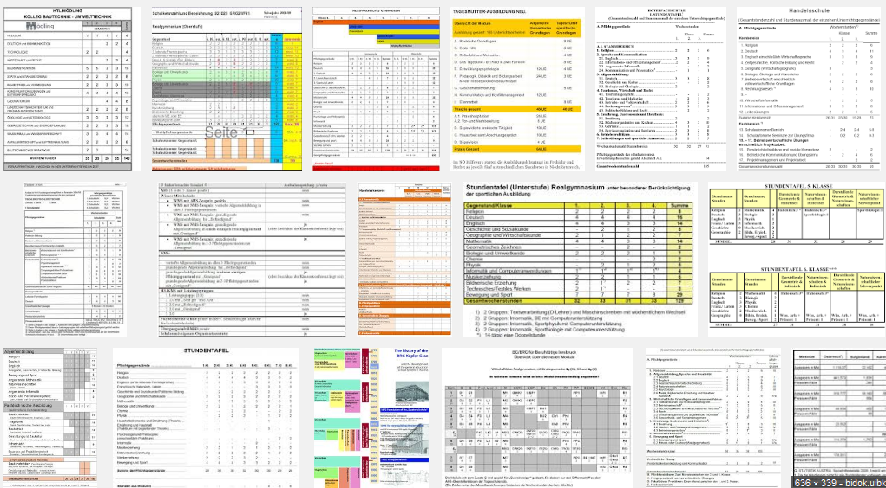
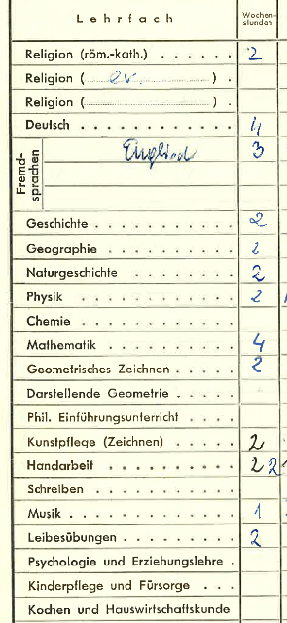
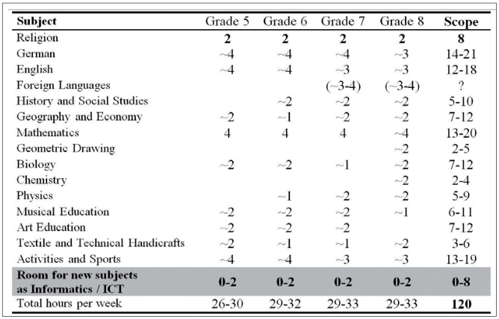
„Neues“ Fach in SEK I? Nicht einFACH. Aber: Nichts ist unmöglich!
AHS 4. Klasse, 1969
VERPFLICHTEND
AUFBAUEND
ZWEISTÜNDIG
TRANSDISZPLINÄR
GARANTIERTE FACHBEZÜGE
Bezeichnung des Fach(gebiet)es:
MEDIEN UND INFORMATIK (CH)
DIGITALE TECHNOLOGIEN (AU)
INFORMATIONSTECHNISCHE BILDUNG
COMPUTING

Slide 9
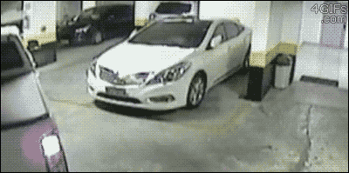
STUNDEN FREI MACHEN MIT EIN BISSERL NACHHILFE

Slide 10
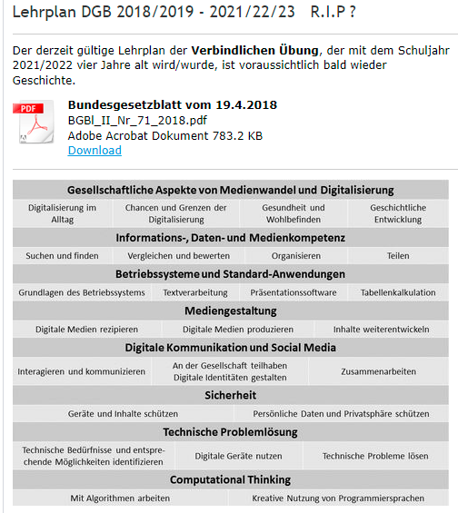
INTERLUDIUM AB 2018: DIGITALE GRUNDBILDUNG ALS VERBINDLICHE ÜBUNG

Slide 11
DAS WAR

Slide 12
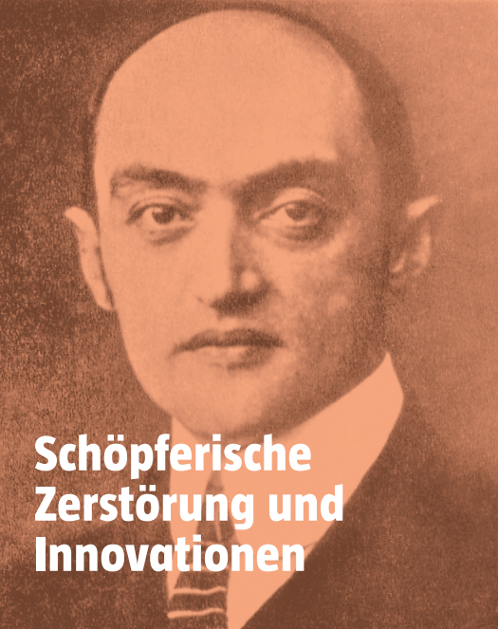
JETZT KOMMEN

Slide 13
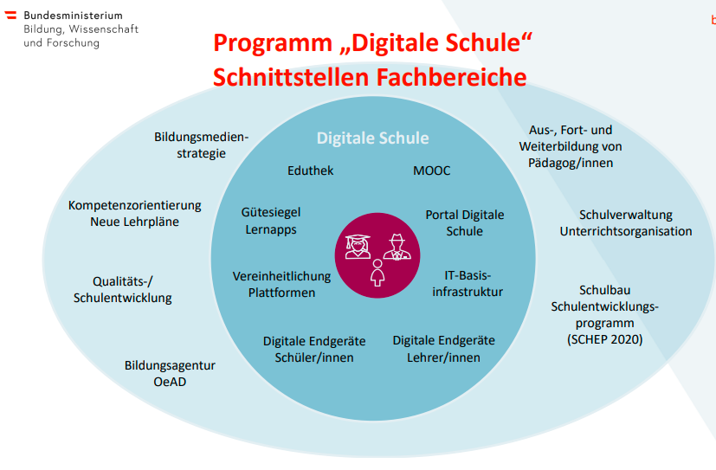
AB 2020
8-PUNKTE-PLAN bis 2024
JETZT AUF AMOL A BISSALE VÜL ÄKTSCH‘N IN AUSTRIA …

Slide 15
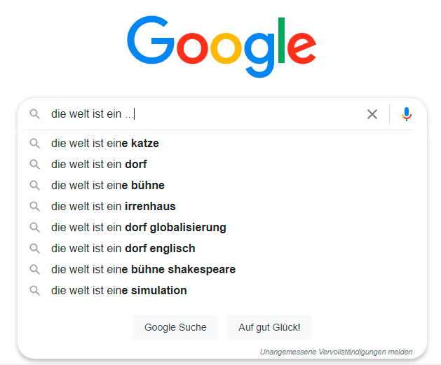

Slide 17
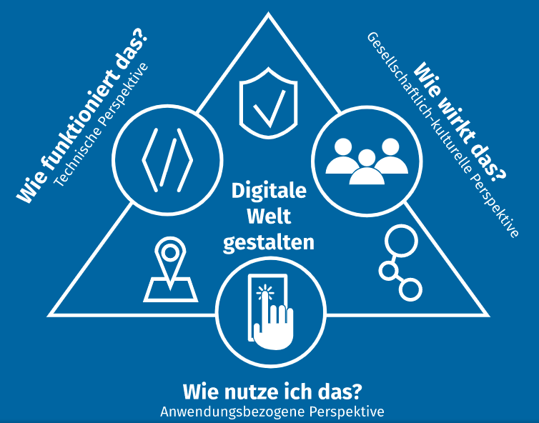
https://charta-digitale-bildung.de/

Slide 18
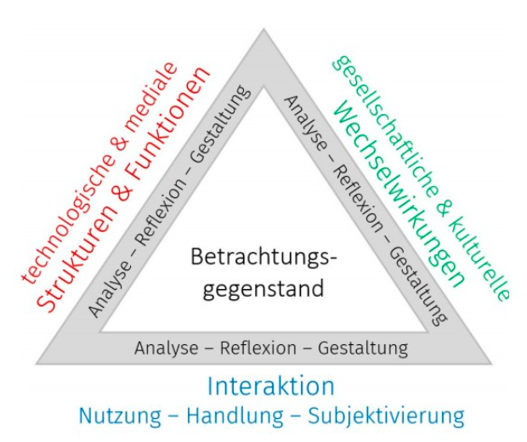
https://charta-digitale-bildung.at (FAKE!)

Slide 19
Achtung Meinung(en)! Quelle bekannt ;-)
Mit der Umwandlung der Anwendungsperspektive in die Interaktionsperspektive verliert man beim Frankfurter Dreieck eine einfache Erklärungsmöglichkeit.
Für einen pragmatischen Bedarf in der Bildungspolitik ist das Frankfurter Dreieck nicht sehr hilfreich.
In der Aus- und Weiterbildung ist es ratsamer, das weiterhin einfacher zugängliche Dagstuhl-Dreieck verwenden.

Slide 20
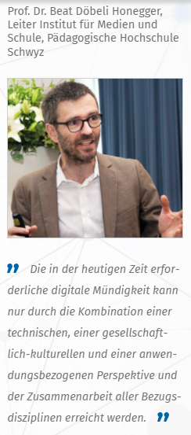
„Für mich ist beim Dagstuhl-Dreieck relevant, dass die Anwendungsperpektive salopp und ungenau formuliert so das ECDL-Wissen umfasst und ich EntscheidungsrägerInnen somit relativ rasch und einfach anhand der anderen beiden Perspektiven aufzeigen kann, dass es eben mehr braucht als nur Anwendungskompetenzen.“ http://blog.doebe.li/Blog/DagstuhlDreieckZweiNull

Slide 21
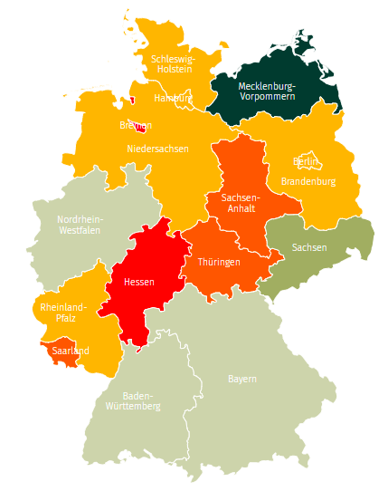
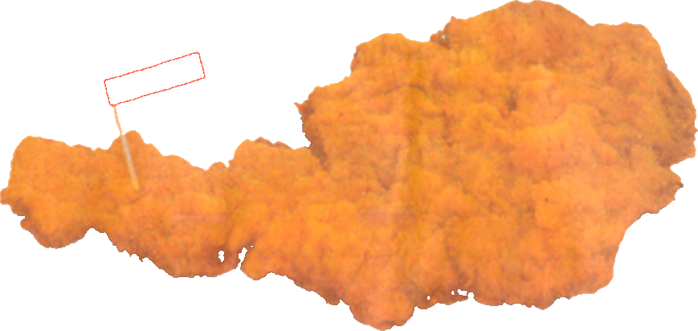
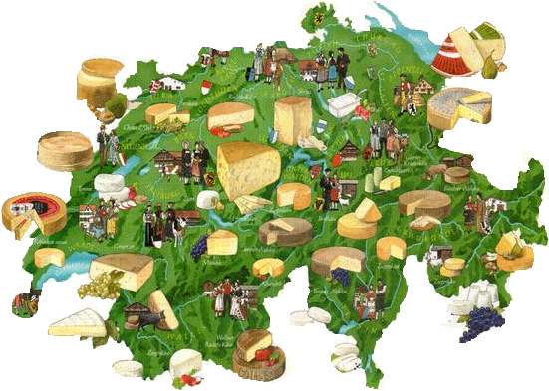
7 Themenfelder
- Informationsdarstellung mit Grafik-, Text- und Multimediadokumenten (18)
- Projekt: Erstellen einer Multimediapräsentation (5)
- Hierarchische Informationsstrukturen – Dateisystem (5)
- Vernetzte Informationsstrukturen (8)
- Chancen und Risiken digitaler Kommunikation (5)
- Beschreibung von Abläufen durch Algorithmen (11)
- Projekt (4)
4 Themenfelder
- Daten und ihre Spuren
- Computerkompetenz
- Algorithmisches Problemlösen
- Automatisierte Prozesse
?
4 Themenfelder
- Daten und Codierung
- Algorithmen
- Rechner und Netze
- Informationsgesellschaft und Datensicherheit
?
?
?
?
?

Slide 22
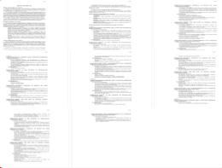
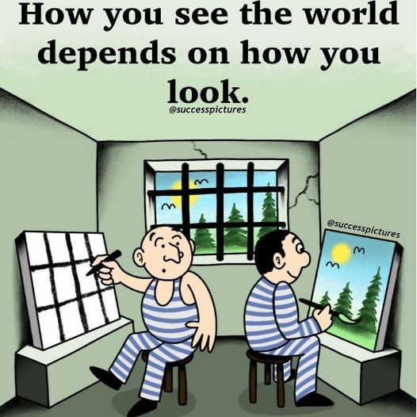
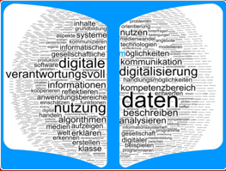
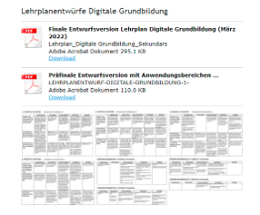
GEHEIMER (!) LEHRPLANENTWURF FÜR DAS PFLICHTFACH DIGITALE GRUNDBILDUNG SCHULSTUFEN 5 - 8

Slide 23
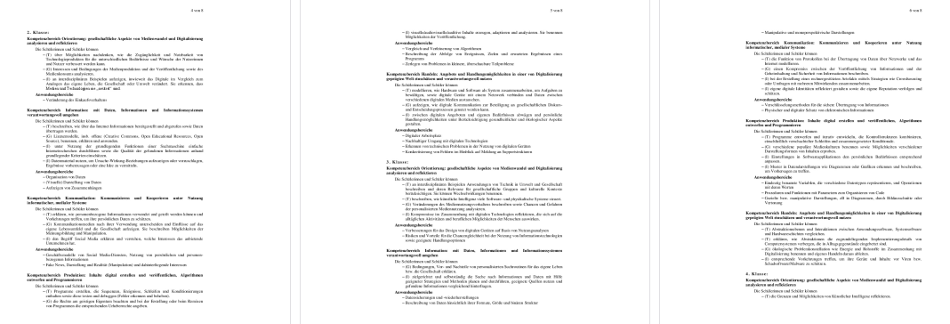
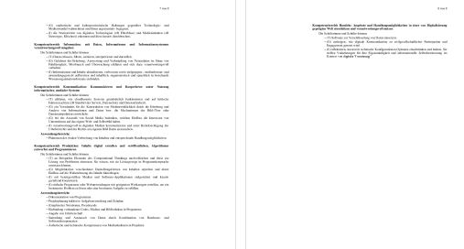

Slide 24
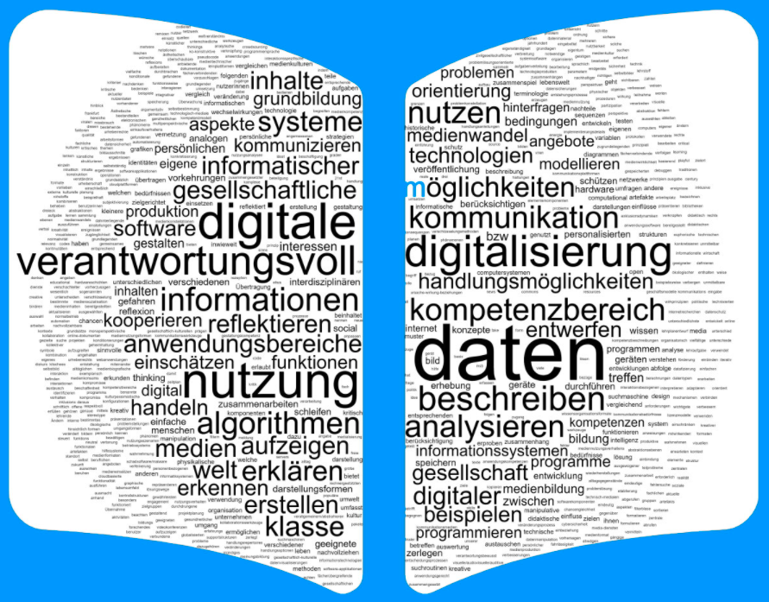

Slide 25
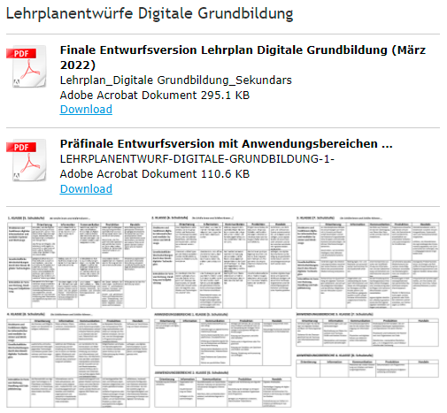

Slide 26
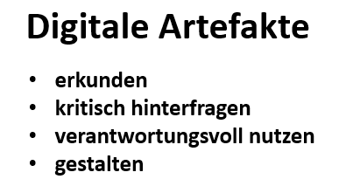
Bildungs- und Lehraufgabe Digitale Grundbildung
Förderung von
Medienkompetenz
Anwendungskompetenzen
informatischen Kompetenzen
Ermöglichung von
Orientierung und
mündigem Handeln im 21. Jahrhundert

Slide 27
Didaktische Grundsätze
Für die DGB bieten sich ein ganzheitlicher Zugang zu digitalen Artefakten, wie z.B.
ko-konstruktive,
erfahrungs-
sowie reflexions-
und problemlösungsorientierte Methoden wie
Critical Thinking, Design Thinking, forschendes Lernen und Playful Learning. Digitale Grundbildung erfordert fächerverbindende und fächerübergreifende Arbeitsformen.

Slide 28
Medienbildung umfasst die Beschäftigung mit der Entstehung, Entwicklung und Zukunft digitaler Medienkonstellationen. Reflexion und Kritik betreffen beispielsweise medienbiografische Entwicklungen bzw. Bedingungen der Mediensozialisation sowie digitaler Inklusions- und Exklusionsdynamiken. Medienbildung geht vom Zusammenspiel von Nutzung und Teilnahme an aktueller Medienkultur aus.
Informatische Bildung umfasst das Analysieren, Interagieren, Modellieren, Codieren und Testen im Umgang mit Informatiksystemen, Software, Automatisierung, Daten und Vernetzung. Die Entwicklung informatischer und medientechnischer Kompetenzen orientiert sich besonders an didaktischen Prinzipien der sogenannten 21st Century Skills, der 4 Ks (kritisches Denken, Kreativität, Kommunikation und Kollaboration) und des Computational Thinking.
Gestaltungskompetenz geht von einem Zusammenspiel von informatischer Bildung und Medienbildung aus und bietet vielfältige analytische, produktive und kreative Zugänge zu funktionalen Medieneinsätzen und ästhetischen Medienformaten in globalisierten digitalen Kulturen

Slide 29
Zentrale fachliche Konzepte
basierend auf dem Frankfurt Dreieck, auf folgenden Perspektiven:
der technisch-medialen (T),
der gesellschaftlichkulturellen (G) und
der interaktionsbezogenen (I).
Mit diesen können digitale Phänomene unserer Gesellschaft beispielhaft auf unterschiedlichen Ebenen und in verschiedenen Graden der Abstraktion didaktisch bearbeitet werden.

Slide 30
Strukturen und Funktionen digitaler informatischer und medialer Systeme und Werkzeuge (T)
informatische Funktions- und Wirkprinzipien sowie die Reflexion ihrer nicht unmittelbar sichtbaren Einflüsse auf Kultur, Politik, Gesellschaft und Lebenswelt.
Gesellschaftliche Wechselwirkungen durch den Einsatz digitaler Technologien (G)
betreffen etwa soziale Umgangsformen, die politische Organisation oder die Kommunikation. Die historische Perspektive erlaubt es, Kontinuitäten und Entstehungsprozesse sowie damit verbundene Traditionen zu verstehen.
Interaktion in Form von Nutzung, Handlung und Subjektivierung (I)
Sie erlaubt die Analyse, Reflexion und kreative Gestaltung persönlicher und kollektiver Handlungsrepertoires. Dies beinhaltet auch die Frage, wie und mit welchen Zielen Menschen Medien erstellen, gestalten und Systeme nutzen.

Slide 31
Kompetenzmodell und Kompetenzbereiche
Orientierung:
gesellschaftliche Aspekte von Medienwandel und Digitalisierung analysieren und reflektieren
Information:
mit Daten, Informationen und Informationssystemen verantwortungsvoll umgehen
Kommunikation:
Kommunizieren und Kooperieren unter Nutzung informatischer, medialer Systeme
Produktion:
Inhalte digital erstellen und veröffentlichen, Algorithmen entwerfen und Programmieren
Handeln:
Angebote und Handlungsmöglichkeiten in einer von Digitalisierung geprägten Welt einschätzen und verantwortungsvoll nutzen

Slide 32
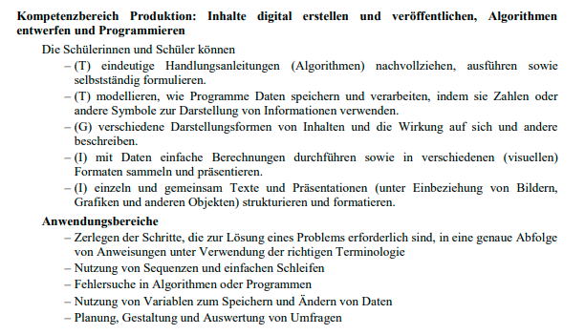
Kompetenzbeschreibungen und Anwendungsbereiche Lehrstoff (5. – 8. Schulstufe)
Bsp. Kompetenzbereich Produktion 5. Schulstufe (Altersgruppe ~10 Jahre)

Slide 33
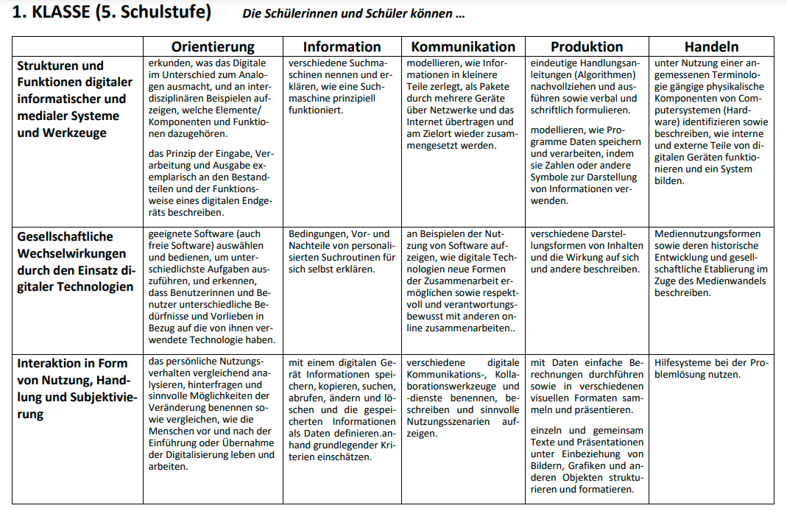

Slide 34
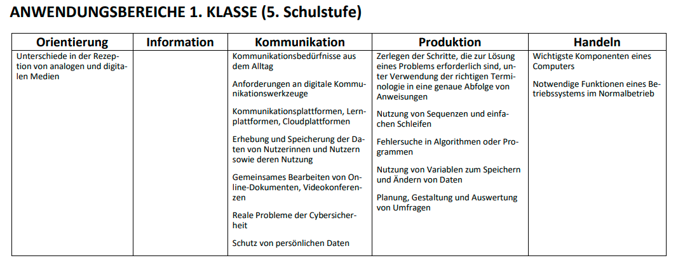

Slide 35
Wir sitzen nun selbst verwundert und sehn betroffen den Vorhang auf und viele Fragen offen. Bert Ranitzky 4.0

